Slide 1
機智大問答
開始

Slide 2
借什麼東西不用還？
過
錢
人

Slide 3

答錯了！
重來

Slide 4
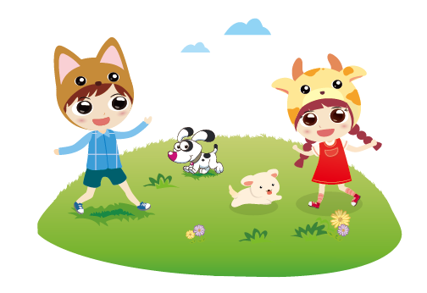
答對了，
你真強！
再見

